Slide 1

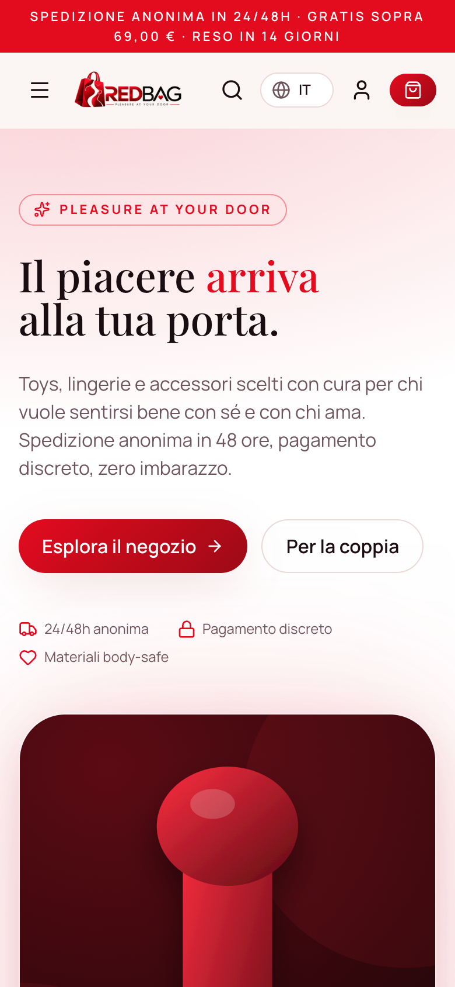
PRESENTAZIONE RISERVATA · NETWORK 2026
Il piacere arriva
alla tua porta.
E paga chi lo condivide.
Il negozio online di toys e lingerie con una rete commerciale a quattro livelli. Sei lingue, spedizione anonima, provvigioni su ogni acquisto della tua rete.
Notes:
Apri con calma: RedBag è un negozio vero, già online, e il network è il motore commerciale. Oggi vediamo il sito, come si guadagna e cosa succede nei prossimi 90 giorni.

Slide 2






DI COSA PARLIAMO
Sei cose da portarti a casa oggi
01
Chi siamo
02
Il mercato
Avexoon Media e le quattro piattaforme del gruppo
Un settore che cresce a due cifre, sempre più online
03
Il negozio
04
Il network
Come compra il cliente, perché torna
Quattro livelli, pool per prodotto, tutto tracciato
05
I guadagni
06
Da domani
Numeri veri, simulazioni oneste, payout e ricevuta
Strumenti, canali, primi 30 giorni e roadmap
2
redbag.love
Notes:
Sei blocchi, circa 30 minuti più domande. Chiedi di tenere le domande sul network per la parte dedicata.

Slide 3

CHI SIAMO
Un gruppo tecnologico,
quattro piattaforme adulte
4
6
piattaforme
online
lingue
su RedBag
Avexoon Media OÜ sviluppa e gestisce piattaforme di intrattenimento per adulti. Scriviamo il codice, colleghiamo i gateway di pagamento nati per il nostro settore, teniamo ogni piattaforma in regola e la facciamo crescere.
4
0 €
RedBag è l'anello commerciale: il negozio dove il pubblico delle altre piattaforme compra, e la rete che paga chi porta clienti.
livelli di
provvigione
quote
d'ingresso
3
redbag.love
Notes:
Avexoon Media OÜ è la società che possiede e gestisce le piattaforme. Non siamo un'agenzia: scriviamo noi il software, gestiamo noi pagamenti e conformità. RedBag è la piattaforma commerciale del gruppo.

Slide 4
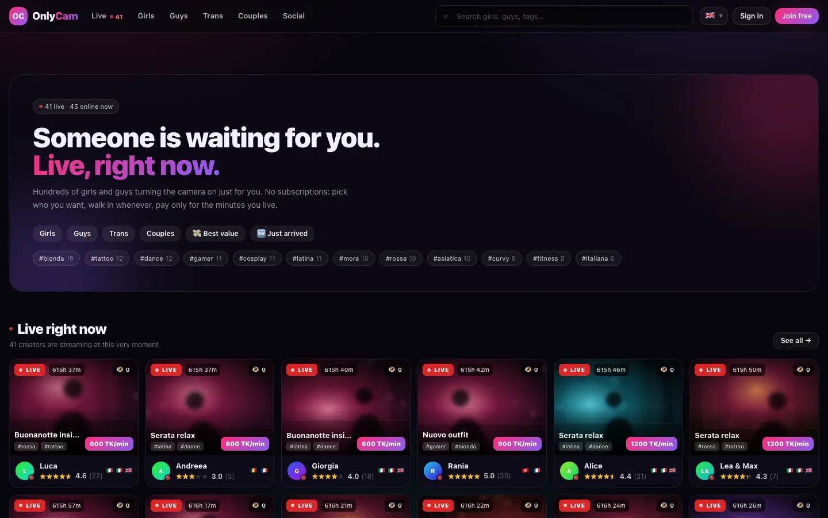
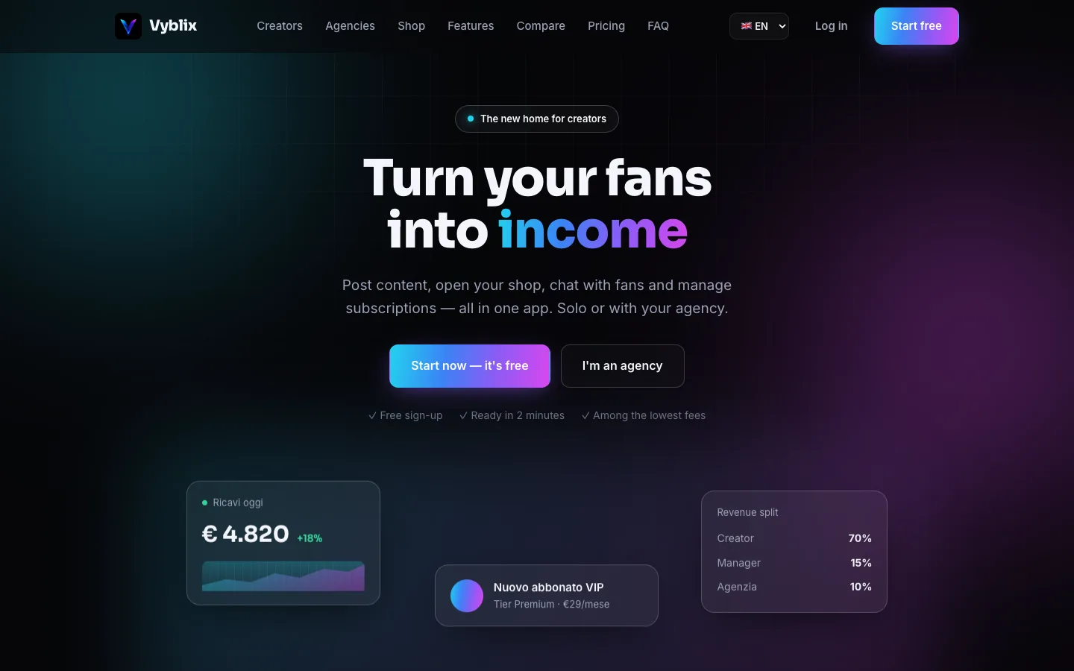
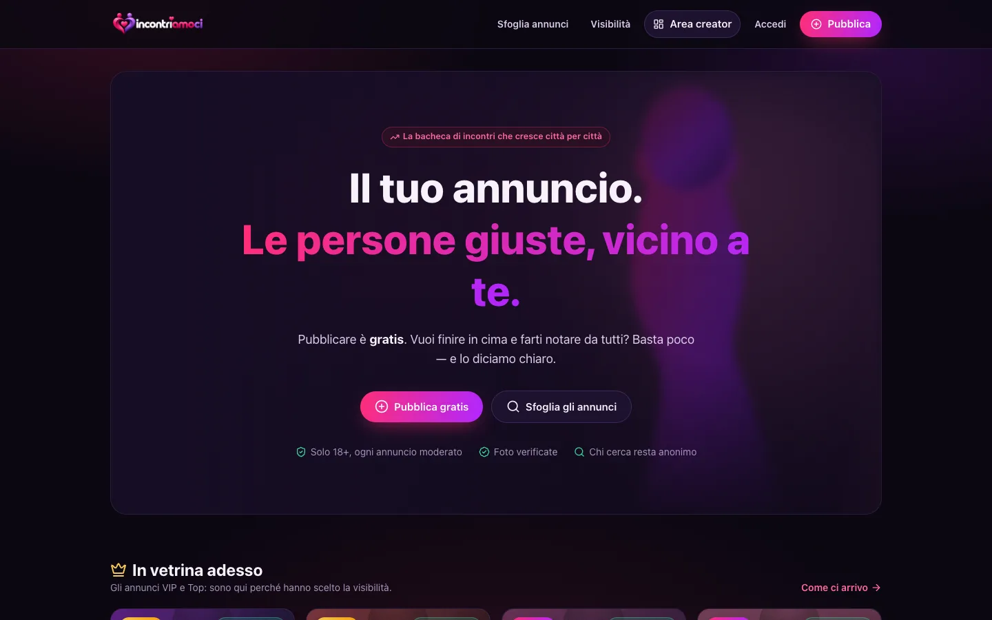
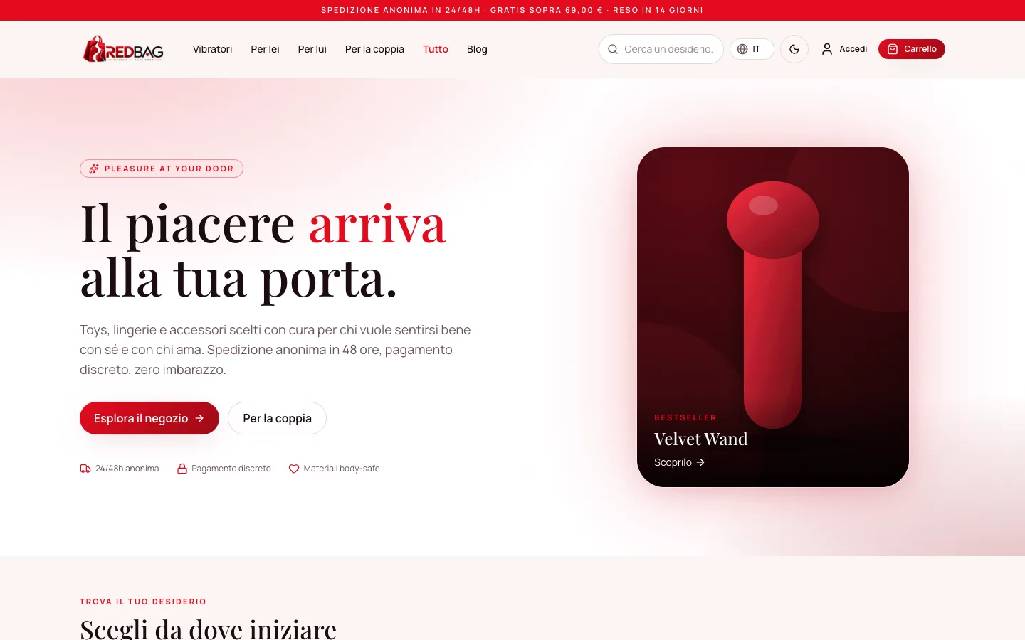
LE PIATTAFORME DEL GRUPPO
Pubblico, creator e un negozio in comune
OnlyCam
Vyblix
incontriamoci.io
RedBag
onlycam.fun
vyblix.com
incontriamoci.io
redbag.love
Live cam a pagamento al minuto: nessun abbonamento, paghi i minuti che vivi.
Vetrina, abbonamenti, pay-per-view e CRM dei fan per creator e agenzie.
Annunci per adulti in Italia: pubblichi gratis, la visibilità si paga.
Toys e lingerie in sei lingue, con la rete referral a quattro livelli.
4
redbag.love
Notes:
Ogni piattaforma porta pubblico e creator: sono il primo bacino di promotori del network RedBag. Il catalogo RedBag entra dentro OnlyCam e Vyblix con la API partner.

Slide 5

IL MERCATO
Un settore da 40 miliardi che cresce
a due cifre, sempre più online
~42 mld $
63 mld $
~0,9 mld $
> 60%
mercato mondiale dei sex toys nel 2025
atteso nel 2030, crescita annua ~9%
il mercato italiano nel 2025, +10% l'anno
degli acquisti in Italia avviene online
Chi compra: coppie e donne tra i 25 e i 45 anni sono la fascia che cresce di più. Cercano discrezione, qualità dei materiali e consigli di cui fidarsi: esattamente quello che un promotore di fiducia può dare.
Fonti: Grand View Research, Spherical Insights, Technavio (2025); Transpire Insight, stampa di settore per l'Italia. Stime che variano per metodologia.
5
redbag.love
Notes:
Fonti: Grand View Research, Spherical Insights, Technavio per il globale; Transpire Insight e stampa di settore per l'Italia. Le stime variano per metodologia: usiamo gli ordini di grandezza, non il decimale.

Slide 6



IL PROBLEMA
Comprare piacere è ancora imbarazzante.
RedBag toglie l'imbarazzo.
Il negozio fisico espone
Pacco anonimo, addebito discreto: nell'estratto conto compare solo una dicitura neutra.
Online non sai di chi fidarti
Materiali body-safe, schede chiare in sei lingue, reso in 14 giorni e un promotore che conosci.
I prezzi sono opachi
Prezzi con IVA inclusa, spedizione gratuita sopra i 69 €, nessun costo nascosto al checkout.
6
redbag.love
Notes:
Il vero concorrente non è un altro sito: è l'imbarazzo. RedBag risponde su tre fronti: discrezione, fiducia, convenienza. E il promotore è la parte 'fiducia'.

Slide 7





IL NEGOZIO
Online su redbag.love.
Perfetto anche dal telefono.
Sei lingue
IT, EN, DE, ES, FR, RU con pagine e link dedicati
Mobile-first
Ogni pagina controllata a 375 px
Chiaro e scuro
Tema a scelta dell'utente
SEO completa
Sitemap automatica, anteprime social, blog
7
redbag.love
Notes:
Mostra il sito dal vivo dopo questa slide. Punti: velocità, mobile, sei lingue con URL dedicati, tema chiaro e scuro, SEO su ogni pagina.

Slide 8
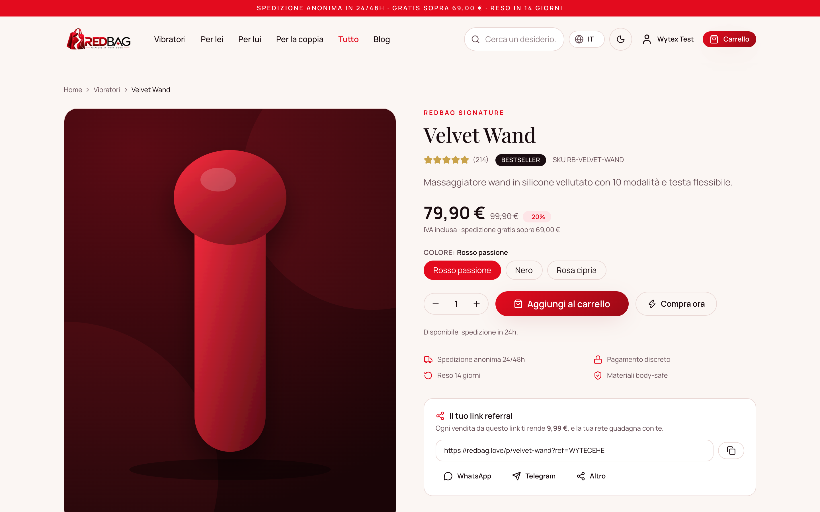




L'ESPERIENZA D'ACQUISTO
Quattro promesse
al cliente
Imballo anonimo
Nessun riferimento al contenuto, consegna in 24/48 ore
Addebito discreto
Dicitura neutra nell'estratto conto
Spedizione gratuita
Sopra i 69 € di ordine
Sulla scheda prodotto ogni utente vede già il suo link e quanto guadagna per vendita.
Reso in 14 giorni
Prodotti sigillati, resi senza domande
8
redbag.love
Notes:
Sulla scheda prodotto il promotore trova già il suo link con il guadagno stimato: non deve calcolare niente.

Slide 9
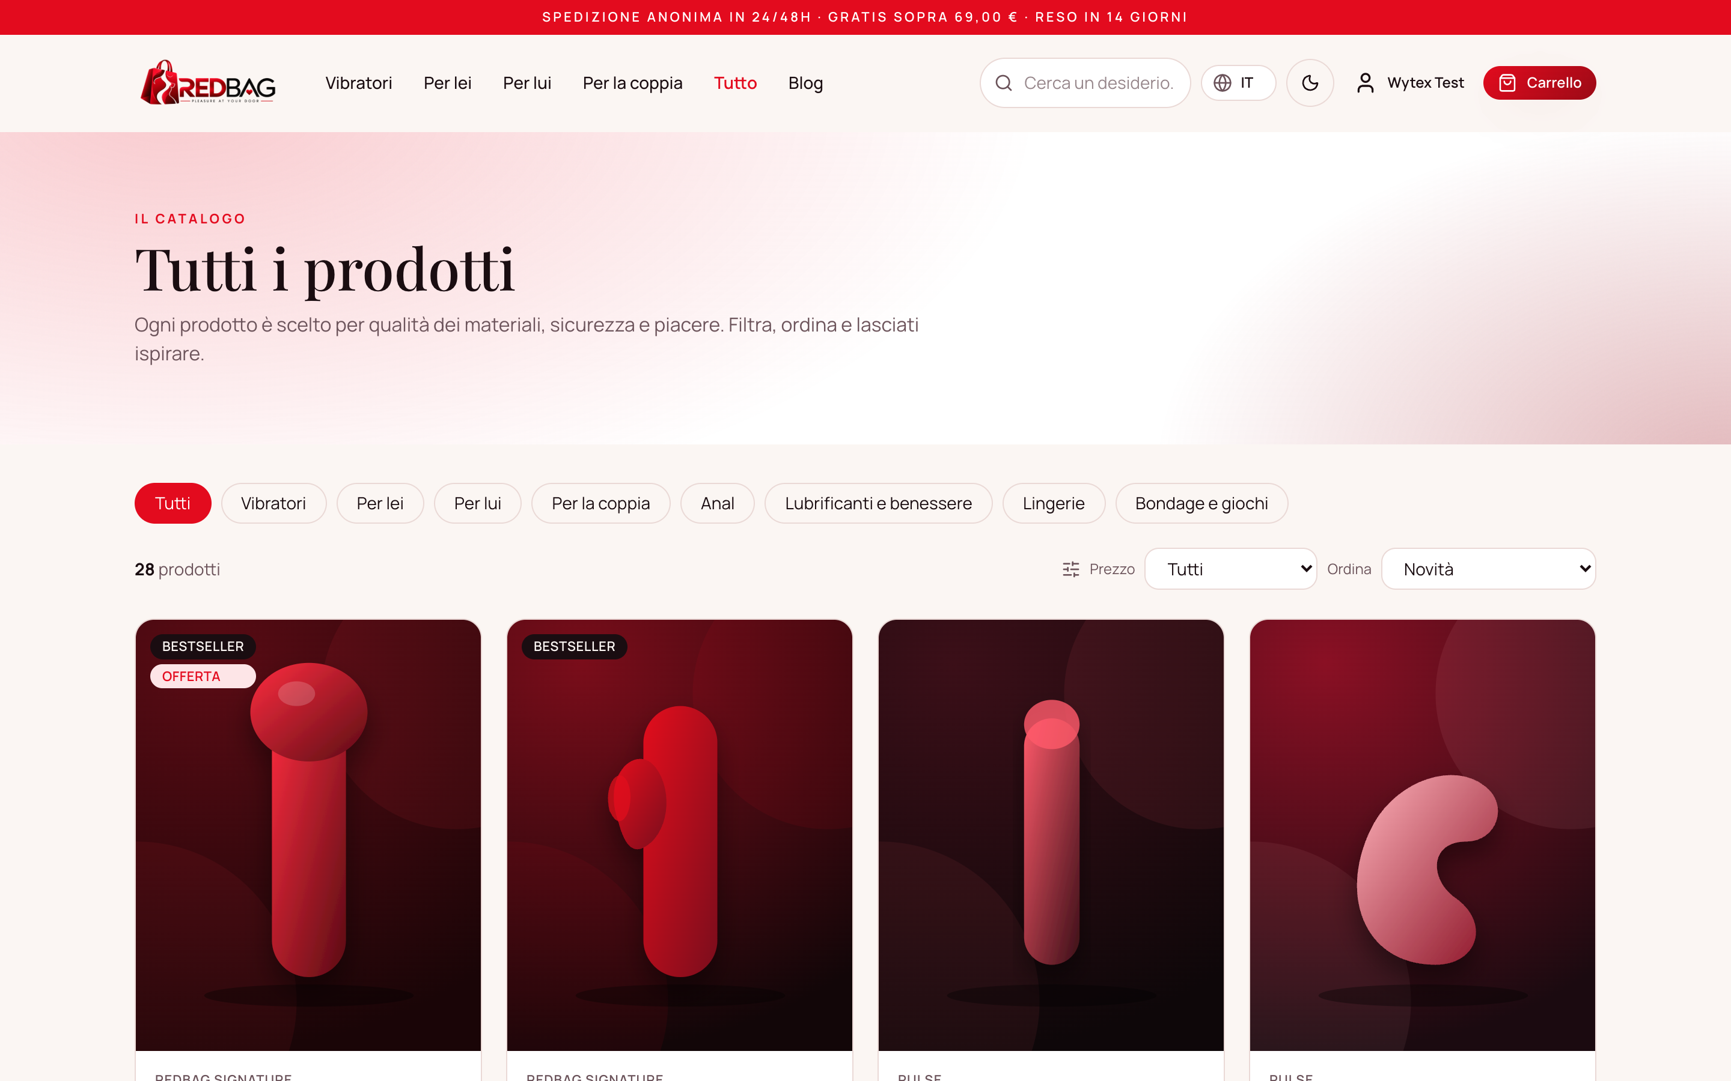



IL CATALOGO
Otto categorie, zero magazzino
Vibratori
Per lei
Per lui
Anal
Per la coppia
Lubrificanti e benessere
Lingerie
Bondage e giochi
Dropshipping
Il fornitore spedisce per noi: niente stock, niente rischio d'invenduto, catalogo che cresce senza limiti.
Selezione
Solo materiali body-safe e brand riconosciuti. Ogni scheda ha foto, descrizione e traduzioni curate.
Margine per prodotto
Per ogni articolo il negozio decide quanto va alla rete e come si divide fra i livelli.
9
redbag.love
Notes:
Modello dropshipping: nessun magazzino, il fornitore spedisce direttamente. Il catalogo attuale è dimostrativo: a breve si collega il fornitore europeo con migliaia di referenze.

Slide 10
PARTE SECONDA
Il Network
Ogni cliente può diventare un promotore. Ogni promotore costruisce una rete. La rete paga fino al quarto livello.
10
redbag.love
Notes:
Qui inizia la parte per cui la gente è venuta. Rallenta.

Slide 11



L'IDEA
Non vendi. Condividi.
E la rete lavora per te.
Il link è tuo
La rete è tua
Guadagni su tutti
Ogni pagina prodotto, la home, il blog: qualunque link può portare il tuo codice. Chi clicca resta collegato a te per 30 giorni.
Chi si registra dal tuo link entra al primo livello. I suoi invitati al secondo, e così via fino al quarto. Per sempre.
Ogni acquisto di chiunque nella tua rete genera una provvigione per te, in automatico, senza fare nulla.
11
redbag.love
Notes:
Tre frasi da ricordare: il link è tuo, la rete è tua, il guadagno arriva da tutti e quattro i livelli. Non serve vendere di persona né tenere magazzino.

Slide 12




COME FUNZIONA
Quattro passi, nessun costo
01
02
03
04
Registrati
Condividi
Guadagni
Incassi
Gratis su redbag.love. Ricevi subito il tuo codice e i tuoi link.
WhatsApp, Instagram, Telegram, storie: il link giusto al prodotto giusto.
Ogni acquisto dal tuo link e dalla tua rete genera una provvigione.
Da 100 € chiedi il pagamento: bonifico o PayPal, con ricevuta automatica.
12
redbag.love
Notes:
Quattro passi, nessun costo. La registrazione richiede un minuto e dà subito il codice personale.

Slide 13
IL POOL
Il 20% del prezzo va alla rete. Ecco come si divide.
Livello 1
50% del pool
10%
chi ha condiviso il link
Livello 2
25% del pool
5%
Pool
20%
il suo sponsor
Livello 3
15% del pool
3%
lo sponsor del livello 2
Livello 4
10% del pool
2%
lo sponsor del livello 3
% del prezzo di vendita, IVA inclusa · valori di default, regolabili prodotto per prodotto
13
redbag.love
Notes:
Sul prezzo di vendita il 20% va alla rete (valore di default, regolabile per prodotto). Il pool si divide 50/25/15/10 fra i quattro livelli: tradotto sul prezzo, 10%, 5%, 3% e 2%. Se la catena è più corta, il resto rimane al negozio.

Slide 14
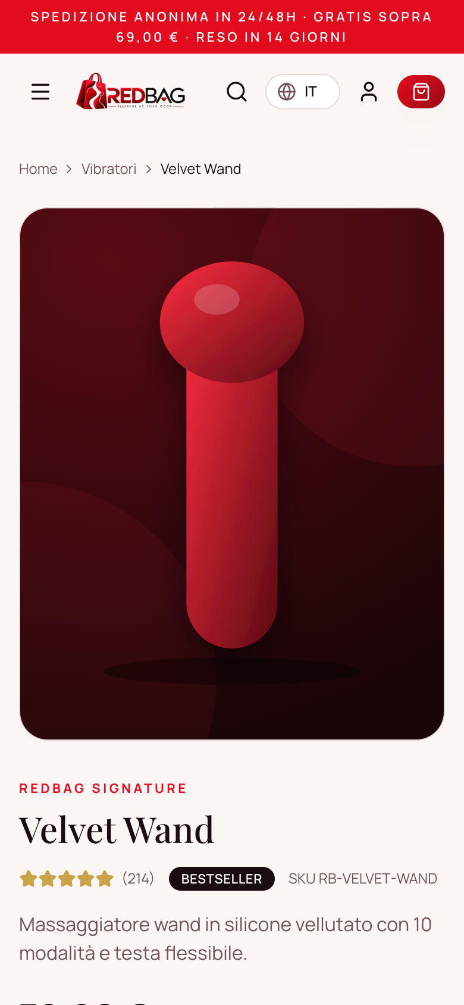
UN ESEMPIO CONCRETO
Velvet Wand, 79,90 €.
Chi guadagna cosa.
Livello 1 · ha condiviso il link
7,99 €
L1
Livello 2 · il suo sponsor
4,00 €
L2
Livello 3
2,40 €
L3
Livello 4
1,60 €
L4
Totale alla rete: 15,99 € su 79,90 €
14
redbag.love
Notes:
Esempio concreto sul bestseller: 79,90 €. Il promotore che ha condiviso il link prende 7,99 €; i tre sopra di lui 4, 2,40 e 1,60 €. Tutto calcolato dal sistema al momento dell'ordine.

Slide 15
LA RETE
Se ognuno porta cinque persone
Tu
Esempio illustrativo. Le persone in rete restano collegate a te per sempre: ogni loro acquisto genera una provvigione al tuo livello.
5 persone
Livello 1
In numeri, su un ordine medio di 65 €
25 persone
Livello 2
780
4 livelli
125 persone
Livello 3
persone nella tua rete
che ti pagano
6,50 €
1,30 €
625 persone
Livello 4
per ogni ordine di un tuo diretto
per ogni ordine al 4° livello
15
redbag.love
Notes:
Esempio illustrativo con cinque persone per livello. Il punto non è il numero: è che guadagni anche sul quarto livello, su persone che non hai mai incontrato. La rete non si azzera: ogni persona resta collegata.

Slide 16
SIMULAZIONE MENSILE
Tre profili, tre risultati
Passaparola
65,00 €/mese
10 vendite dal tuo link · solo tu
Attivo
292,50 €/mese
20 vendite dal tuo link · 10 persone al 1° livello
Leader
1706,25 €/mese
30 vendite dal tuo link · 25 · 100 · 200 persone
Ipotesi: ordine medio 65,00 €, pool 20% diviso 50/25/15/10. Simulazione illustrativa: i risultati dipendono dall'attività di ciascuno e non sono garantiti.
16
redbag.love
Notes:
Tre profili. Ipotesi: ordine medio 65,00 €, pool 20%. Passaparola: 10 vendite al mese dal tuo link. Attivo: 20 vendite tue più 10 persone al primo livello che ne fanno 5 ciascuna. Leader: 30 tue, 25 persone al primo livello (125 vendite), 100 al secondo (300), 200 al terzo (400). Sono simulazioni, non promesse: i risultati dipendono dal lavoro di ciascuno.

Slide 17





I GRADI
Da Starter a Diamond
Ogni persona in rete, a qualunque livello, ti fa salire di grado. L'area personale mostra sempre quante ne mancano al prossimo.
Diamond
Platinum
100 persone
Gold
50 persone
Silver
25 persone
Bronze
10 persone
Starter
3 persone
iscrizione
persone in rete, su tutti e quattro i livelli
17
redbag.love
Notes:
I gradi contano le persone in rete su tutti i livelli. Servono a dare un obiettivo visibile: la barra nell'area personale dice sempre quante persone mancano al prossimo grado.

Slide 18
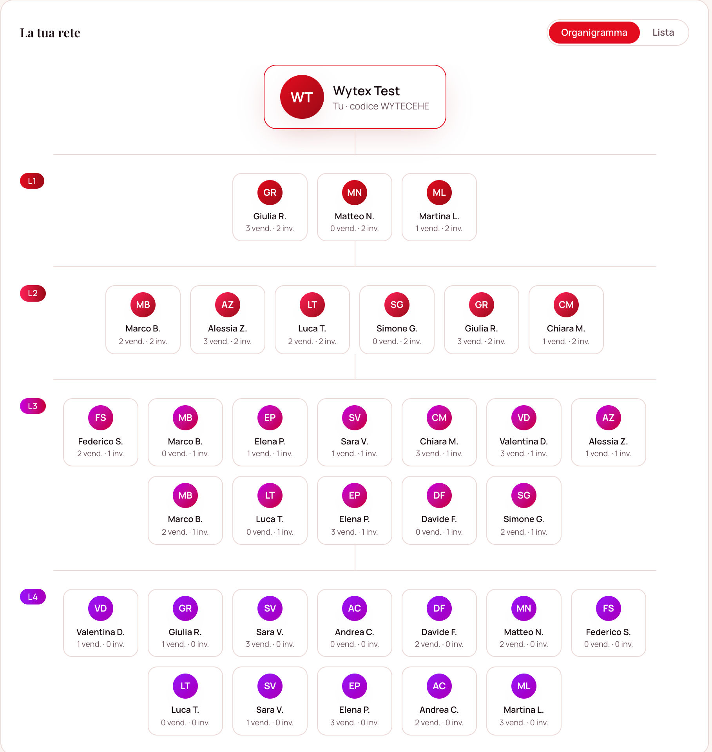
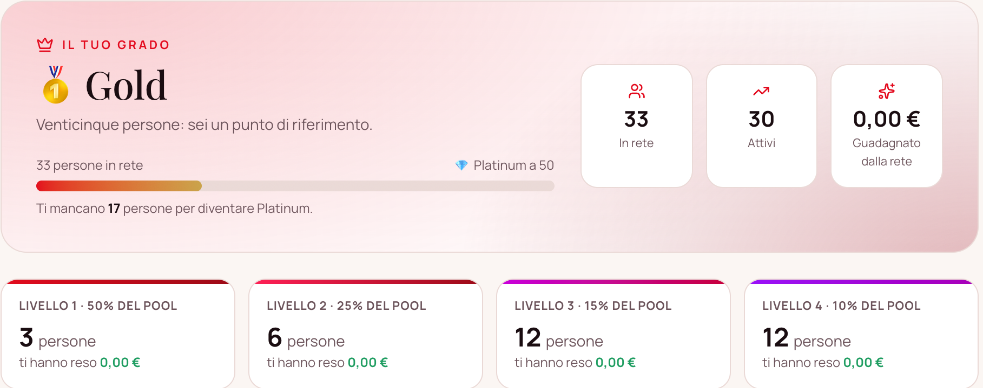



L'AREA PERSONALE
La tua rete, sempre sotto gli occhi
Organigramma o lista La piramide con i quattro livelli, oppure la lista espandibile con vendite e inviti di ognuno.
Statistiche vive Clic, ordini, guadagni per livello, persone attive: aggiornati a ogni acquisto.
Prossimo obiettivo Il grado attuale e quante persone mancano per il prossimo.
18
redbag.love
Notes:
Questa è la schermata reale dell'area 'La mia rete': grado, persone per livello, organigramma a piramide o lista espandibile. Tutto in tempo reale.

Slide 19






GLI STRUMENTI
Tutto quello che serve per condividere,
già pronto nell'area personale
Link per prodotto
Anteprime social perfette
Link corti
Un link per ogni articolo, con il guadagno per vendita già scritto.
Foto, nome e prezzo compaiono su WhatsApp, Facebook, Telegram, X.
redbag.love/r/TUOCODICE: facile da dire a voce e da scrivere in bio.
Sei lingue
Blog da condividere
Contatore clic
Il link in tedesco, spagnolo, francese, russo o inglese per amici all'estero.
Guide e consigli: contenuti utili che portano al negozio senza vendere.
Ogni clic e ogni ordine dal tuo link sono conteggiati e visibili.
19
redbag.love
Notes:
Ogni strumento è già dentro l'area personale: non servono grafici, non serve saper scrivere. Si copia il link e si incolla.

Slide 20




DOVE CONDIVIDERE
I canali giusti e le persone giuste
WhatsApp e Telegram
Il promotore ideale
gruppi, chat private, canali
Ha già un pubblico o una rete di fiducia
Parla di sesso e coppia senza imbarazzo
Usa i social ogni giorno
Vuole un'entrata extra senza magazzino né investimento
Conosce almeno tre persone come lui o lei
Instagram e TikTok
link in bio, storie, DM
Creator e cam
OnlyCam, Vyblix, OnlyFans: il pubblico giusto
Coppie e community
forum, gruppi sex-positive, eventi
20
redbag.love
Notes:
Chiedi a ognuno di scegliere due canali, non sei. Il profilo migliore: chi ha già un pubblico (creator, chat di coppie, community) e chi ha una rete di amici che si fida.

Slide 21




I PAGAMENTI
Dal clic al bonifico
Acquisto
14 giorni
100 €
Bonifico o PayPal
Ricevuta
L'ordine viene pagato: la provvigione nasce subito, in stato 'in maturazione'.
Passato il periodo di reso, la provvigione diventa disponibile.
Raggiunta la soglia, chiedi il pagamento dall'area personale.
Il negozio paga sull'IBAN o sul conto PayPal indicato.
Generata in automatico, numerata, scaricabile in PDF.
Disponibile
In maturazione
In pagamento
Già pagato
provvigioni pronte da incassare
nei 14 giorni dopo l'ordine
richiesta inviata, bonifico in corso
storico con tutte le ricevute
21
redbag.love
Notes:
Le provvigioni maturano dopo 14 giorni, il tempo del reso. Dai 100 € disponibili si chiede il pagamento con un clic; il negozio paga entro pochi giorni e la ricevuta si genera da sola.

Slide 22

TRASPARENZA
Sei pagato per la pubblicità.
Non compri niente per partecipare.
Come sei pagato
Cosa NON è
Compenso per attività promozionale svolta con il tuo link, con ricevuta numerata (RIC-anno-numero) emessa dal negozio
Fino a 5.000 € l'anno: prestazione occasionale, senza partita IVA, ritenuta d'acconto indicata in ricevuta
Oltre: ti conviene la partita IVA. Parla con il tuo commercialista: noi diamo tutti i documenti
Nessuna quota d'ingresso o abbonamento
Nessun kit o pacchetto da comprare
Nessun obbligo di acquisto mensile
Nessun guadagno per aver iscritto qualcuno: si guadagna solo su acquisti reali
Chi compra dal proprio link non guadagna sul proprio acquisto
22
redbag.love
Notes:
Punto delicato, da dire chiaro: il negozio ti paga per attività promozionale, come un compenso pubblicitario. Sotto i 5.000 € l'anno è prestazione occasionale: niente partita IVA, ritenuta d'acconto in ricevuta. Oltre, si apre la partita IVA. Consiglia sempre un commercialista. E sottolinea cosa NON è: niente kit, niente quote, niente obblighi.

Slide 23



LA SINERGIA DEL GRUPPO
Il catalogo RedBag dentro OnlyCam e Vyblix
La API partner porta i prodotti nelle altre piattaforme: il creator consiglia un toy in diretta o nel suo shop, il fan lo compra su RedBag, il creator incassa la provvigione. E la sua rete cresce con i fan che si registrano.
OnlyCam
live cam
Vyblix
Il creator incassa
creator shop
API partner
catalogo + codici referral
provvigione su ogni fan che compra, e i fan entrano nella sua rete
incontriamoci.io
annunci
23
redbag.love
Notes:
Questo è il vantaggio che nessun altro sex shop ha: un pubblico già caldo dentro le altre piattaforme. La API partner porta il catalogo RedBag dentro OnlyCam e Vyblix, e ogni creator diventa un promotore con il suo codice.

Slide 24


ROADMAP
Dove siamo e dove andiamo
Oggi
Entro 90 giorni
2027
Negozio online in sei lingue
Network a quattro livelli attivo
Area personale con rete e payout
Blog, SEO, anteprime social
API partner pronta
Catalogo del fornitore europeo (migliaia di referenze)
Gateway di pagamento per il settore adult
Materiali per i promotori: kit social, video
Prime call di formazione della rete
Catalogo RedBag dentro OnlyCam e Vyblix
App mobile per i promotori
Espansione DE, FR, ES con promotori locali
Programma bonus per i gradi Platinum e Diamond
24
redbag.love
Notes:
Cosa c'è oggi, cosa arriva entro tre mesi, cosa arriva nel 2027. Il fornitore reale e il gateway di pagamento sono i due passi immediati.

Slide 25


IL PATTO
Cosa facciamo noi, cosa fai tu
RedBag
Tu
Catalogo, foto, schede e traduzioni
Ti registri e completi i dati di pagamento
Magazzino, spedizione anonima, resi
Condividi i link sui tuoi due canali migliori
Assistenza clienti in sei lingue
Porti tre persone in rete nel primo mese
Pagamenti, provvigioni e ricevute
Rispondi a chi ti chiede consiglio
Strumenti di condivisione e statistiche
Partecipi alla call mensile
Call mensili e materiali per la rete
25
redbag.love
Notes:
Il patto è semplice: noi facciamo tutto il lavoro di negozio, tu porti persone. Chiedi tre persone nel primo mese: è l'obiettivo che fa scattare il grado Bronze.

Slide 26
I PRIMI 30 GIORNI
Un piano semplice, settimana per settimana
1
Settimana 1
2
Settimana 2
3
Settimana 3
4
Settimana 4
Parti
Condividi
Recluta
Consolida
Registrati e salva IBAN o PayPal
Scegli 5 prodotti che useresti tu
Metti il link corto in bio
Un prodotto al giorno in storia o chat
Scrivi a 10 persone di fiducia
Condividi un articolo del blog
Invita 3 persone a registrarsi
Spiega loro il pool con questa presentazione
Aiutale con il primo post
Controlla clic e vendite nell'area
Grado Bronze raggiunto
Pianifica il mese dopo
26
redbag.love
Notes:
Un piano settimana per settimana. Alla fine del mese l'obiettivo è Bronze: tre persone in rete e le prime vendite.

Slide 27

DOMANDE FREQUENTI
Le sei domande che fanno tutti
Devo comprare qualcosa per iniziare?
Se qualcuno clicca ma compra dopo una settimana?
No. La registrazione è gratuita e non ci sono quote, kit o minimi.
Il collegamento dura 30 giorni: la vendita è tua.
Guadagno se compro io dal mio link?
Quando arrivano i soldi?
No, mai. Il sistema lo esclude: si guadagna sugli acquisti degli altri.
Dopo 14 giorni dall'ordine la provvigione è disponibile; da 100 € chiedi il pagamento.
Devo avere la partita IVA?
Posso lavorare dall'estero?
Sotto i 5.000 € l'anno no: è prestazione occasionale con ricevuta. Oltre, sì.
Sì: il sito è in sei lingue e il link funziona ovunque spediamo.
27
redbag.love
Notes:
Le domande che arrivano sempre. Se ne arrivano altre, annotale: finiscono nella FAQ del sito.

Slide 28

IL PROSSIMO PASSO
Registrati adesso.
Il tuo link è pronto in un minuto.
redbag.love/registrati
Inquadra e registrati
Porta una persona alla prossima call
Scrivici: info@redbag.love
Presentazione sempre online: redbag.love/presentazione-network
28
redbag.love
Notes:
Chiudi con l'azione: registrazione adesso, dal QR, mentre siete in call. Fissa la data della prossima call e chiedi a ognuno di portare una persona.

Slide 29
NOTE
Per correttezza
RedBag è riservato a un pubblico maggiorenne (18+). Chi promuove i prodotti si impegna a rivolgersi solo ad adulti e a rispettare le regole dei canali che usa.
Le simulazioni di guadagno di questa presentazione sono esempi illustrativi basati su ipotesi dichiarate. Non costituiscono promessa né garanzia di reddito: i risultati dipendono dall'attività di ciascuno.
Le provvigioni si maturano solo su acquisti effettivi e pagati, al netto dei resi. Nessun compenso è previsto per la sola iscrizione di altre persone.
I compensi sono corrisposti come corrispettivo per attività promozionale, con ricevuta. Il trattamento fiscale dipende dalla situazione personale: consultare un commercialista.
Percentuali, soglie e tempi indicati sono i valori in vigore alla data della presentazione e possono variare; fanno fede i termini pubblicati su redbag.love.
Avexoon Media OÜ · RedBag · redbag.love · Presentazione aggiornata a settembre 2026.
29
redbag.love
Notes:
Da lasciare a schermo mentre si risponde alle domande.

